Slide 1
Joint Entity and Relation Extraction from Clinical Records Using Pre-trained Language Model (共同学習方式による電子カルテからの​ エンティティ関係抽出手法 )
第一回ゼミ​
ディジタル図書館研究室 ​
M２ FANG Xintao​
2021-04-16

Slide 2
研究背景
情報技術の発展に伴い、電子カルテ（EMR: electrical medical records）は従来のカルテと比較して、保存と管理に便利であるため、各病院で普及しつつある
電子カルテに含まれる情報量は膨大であるため、電子カルテに基づいて医療エンティティ関係の抽出を行うことにより、価値ある医療情報を獲得できる

Slide 3
エンティティ関係抽出
テキストから「固有表現ー関係ー固有表現」のような構造化されている三つ組を結果として抽出する​
例：
固有表現： Medical problem
固有表現： Treatment
関係： Treatment improves medical problem (TrIP)
医学的問題
治療
治療は医学的問題を改善する
心臓病
ヒドロクロロチアジド 薬
Hypertension was controlled on hydrochlorothiazide
Medical problem
treatment
Hypertension-TrIP-hydrochlorothiazide

Slide 4
エンティティ関係抽出方法
固有表現抽出モデル
固有表現と関係
関係分類 モデル
データ
固有表現
パイプライン方式
(Pipline method)
固有表現と関係
エンティティ関係分類 モデル
データ
共同学習方式(Joint method)
パイプライン方式の欠点
誤った累積伝播が存在する
サブタスク間の依存関係が無視される
冗長な固有表現が生じる

Slide 5
研究目的
共同学習モデル（Joint model）を電子カルテデータに応用する
エンティティ関係抽出の精度を向上する

Slide 6
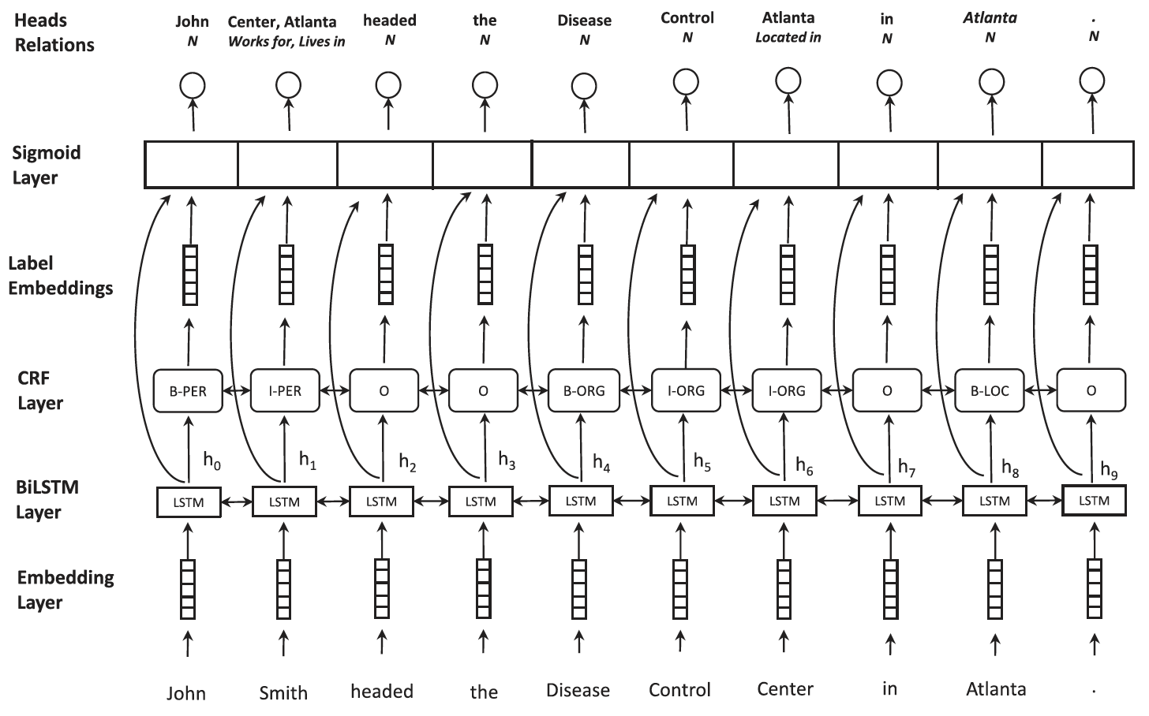
既存の共同学習手法
エンティティ関係抽出の
Jointモデル[１]
BiLSTMの代わりにBERTを使う
[1] Bekoulis, G., Deleu, J., Demeester, T. and Develder, C., 2018. Joint entity recognition and relation extraction as a multi-head selection problem. Expert Systems with Applications, 114, pp.34-45.

Slide 7
BERT
BERTとは”Bidirectional Encoder Representations from Transformers”を指し、Googleにより発表された自然言語処理モデル[2]
BERTは事前学習モデルであり、既存のタスク実行モデルにFine-tuningすることで、そのモデルの精度を向上させられる
少ないデータを追加学習するのみで動作するので、一からモデルを構築しなくてすむ
[2]J. Devlin, M.-W. Chang, K. Lee, and K. Toutanova. BERT: Pre-training of deep bidirectional transformers for language understanding. In Proceedings of the 2019 Conference of the North American Chapter of the Association for Computational Linguistics: Human Language Technologies, Volume1 (Long and Short Papers), pages 4171–4186, 2019

Slide 8
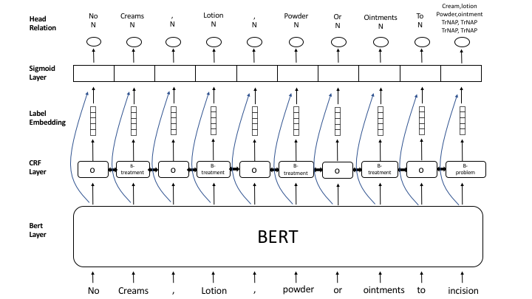
提案手法
BERTに基づくエンティティ関係抽出のJointモデル
生物医療分野のBERT[3]
[3] Peng, Yifan, Shankai Yan, and Zhiyong Lu. "Transfer Learning in Biomedical Natural Language Processing: An Evaluation of BERT and ELMo on Ten Benchmarking Datasets." In Proceedings of the 18th BioNLP Workshop and Shared Task, pp. 58-65. 2019.

Slide 9
実験（１）
BiLSTM、BERT、生物医療分野のBERTそれぞれに基づいて実験を行う
BiLSTMに基づいたモデルをBaseline手法として、提案手法と比較した
実験データ
2010 i2b2/va challenge
データ量
170件の訓練レポート、256件のテストレポート
1件レポートに約15文(タグあり)が利用できる
訓練データ：検証データ：テストデータ＝3：1：1

Slide 10
実験（２）
2010 i2b2/VA challenge は２つのタスクを提案して、それらにデータを提供した(170件の訓練レポートと256件のテストレポート)
2010 i2b2/VA challenge はカルテデータに対するチャレンジ
固有表現抽出の３つのカテゴリ
医療問題（medical problem）
治療法（treatment）
検査（test）
関係抽出の８つのカテゴリ

Slide 11
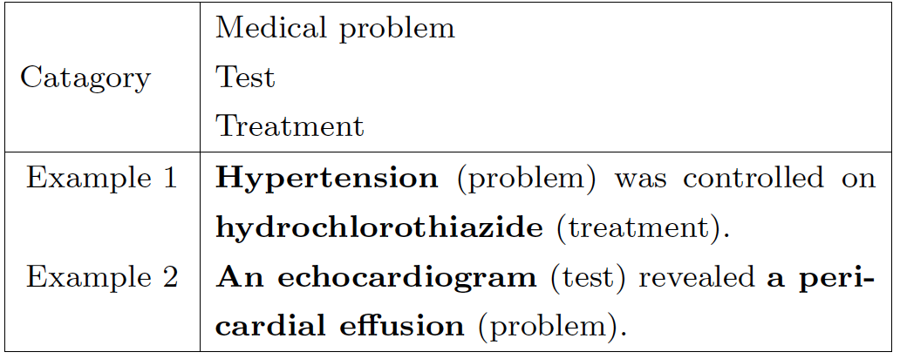
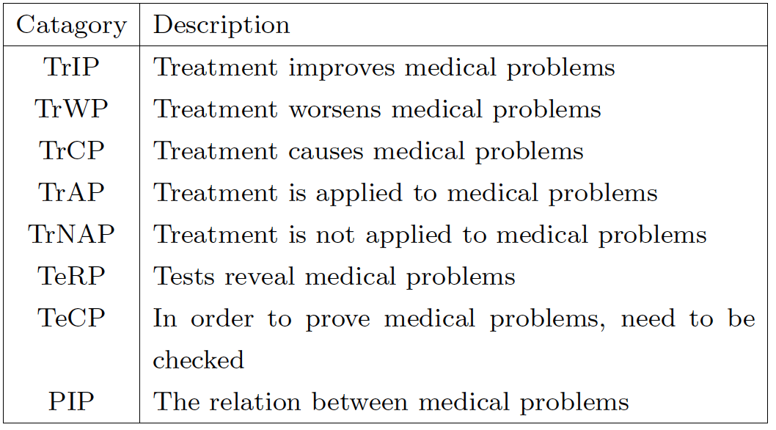
実験（３）
2010 i2b2/va challenge に提供されたデータ
Entity(固有表現)
Relation(関係)
詳細は付録を参考

Slide 12
実験結果(1)
baseline
手法 （データセット） | 固有表現抽出 |  |  | 関係抽出
 | 適合率(%) | 再現率(%) | F値(%) | 適合率(%) | 再現率(%) | F値(%)
Bi-LSTM (Wiki+Giga) | 83.98 | 82.87 | 83.42 | 43.26 | 21.28 | 28.53
Bi-LSTM (PubMed+PMC) | 84.28 | 82.36 | 83.31 | 43.22 | 22.35 | 29.46
BERT (Wiki+Books) | 89.91 | 95.32 | 92.53 | 37.17 | 29.73 | 33.04
BERT (PubMed) | 92.90 | 92.95 | 92.92 | 38.91 | 37.31 | 38.09
BERT (PubMed+MIMIC) | 93.95 | 95.01 | 94.30 | 40.77 | 42.11 | 41.43
生物医療
分野のWord2vec
生物医療
分野のBERT
Bi-LSTM(Wiki+Giga): pre-trained GloVe on Wikipedia and Gigaword
Bi-LSTM(PubMed+PMC): pre-trained Word2vec on PubMed abstracts and PMC
BERT(Wiki+Books): pre-trained BERT on BooksCorpus and English Wikipedia
BERT(PubMed): pre-trained BERT on PubMed abstracts
BERT(PubMed+MIMIC: pre-trained BERT on PubMed abstracts and MIMIC-III (clinical notes)

Slide 13
実験結果（２）
F値
固有表現
エンティティ関係

Slide 14
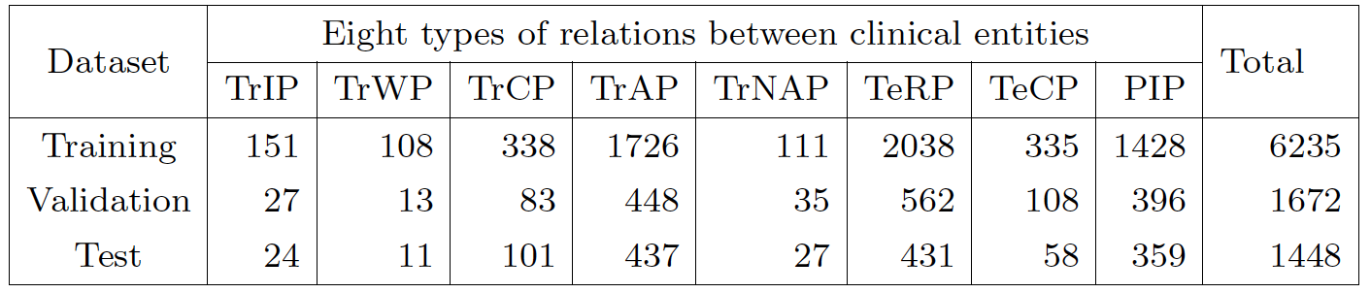
考察
関係の各カテゴリにおけるタグの数量は極めて不均衡

Slide 15
DEIMのコメント
生物医療分野のBERT(PubMed + MIMIC)
ゼロからPubMedとMIMICカルテデータを利用して、BERTを学習させることではなく、BERT(Wiki+Books)に基づいて、PubMedとMIMICカルテデータで追加学習を行う
コメント
Subword処理
Paracetamol→ [para, ce, tam, ol]
Choledocholithiasis→ [cho, led, och, oli, thi, asi, s]
Borborygmi→ [bo, rb, ory, gm, i]
relationを検出時に、subword 単位でrelation発見することになって、少し大変かもしれない

Slide 16
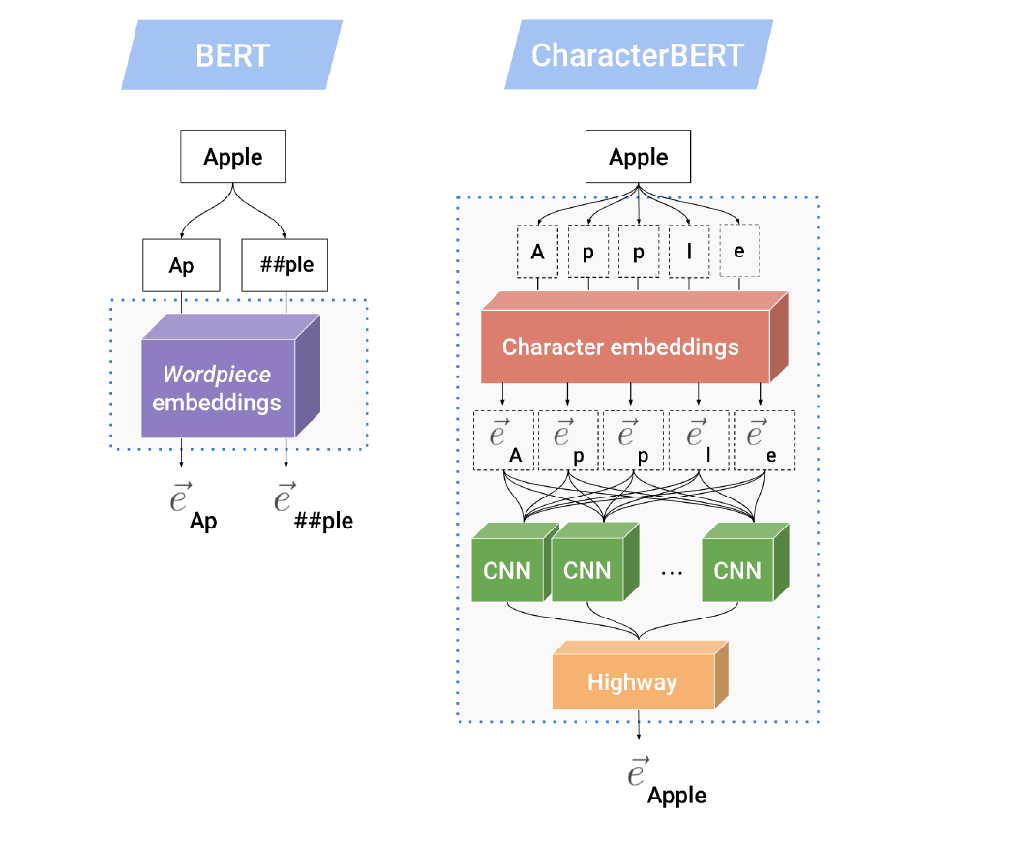
Char BERT(1)
Char BERT[3] が提案された原因：
Using predefined wordpiece vocabularies
from the general domain is not always suitable
especially when building models for specialized
domains
Adopting a wordpiece tokenization shifts
the focus from the word level to the subword
level, making the models conceptually more
complex and arguably less convenient in
practice
Char BERT構造：
[3] El Boukkouri, H., Ferret, O., Lavergne, T., Noji, H., Zweigenbaum, P., & Tsujii, J. I. (2020, December). CharacterBERT: Reconciling ELMo and BERT for Word-Level Open-Vocabulary Representations From Characters. In Proceedings of the 28th International Conference on Computational Linguistics (pp. 6903-6915).

Slide 17
Char BERT(2)
データセット：
医療分野のデータセットi2b2
タスク：
固有表現抽出
結果：
最優の結果がでてきた(State-of-the-art)
[3] Boukkouri, H. E., Ferret, O., Lavergne, T., Noji, H., Zweigenbaum, P., & Tsujii, J. (2020). CharacterBERT: Reconciling ELMo and BERT for Word-Level Open-Vocabulary Representations From Characters. arXiv preprint arXiv:2010.10392.

Slide 18
まとめ
BERTに基づいたJoint modelによりエンティティ関係を抽出する手法をカルテデータに応用した
Bi-LSTMとBERTの効果を比較した
BERTに基づいたモデルのほうが精度が高い
異なる分野のBERTの効果を比較した
BERTの事前トレーニング用のコーパスはカルテデータに関連があればあるほど、精度が上がる

Slide 19
今後の課題
実験結果を分析する
固有表現抽出
単語の境
単語所属カテゴリ
関係抽出
予測できない関係
間違った関係のカテゴリ
他のカルテデータを探す

Slide 20
付録
実験データ
医学的エンティティ関係
8つカテゴリー

Slide 21
医学的エンティティ関係（カテゴリ１〜3）
Medical problem and treatment(医療問題と治療法)
カテゴリ１：Treatment improves medical problem(TrIP)
Infection resolved with antibiotic courseHypertension was controlled on hydrochlorothiazide
カテゴリ2：Treatment worsens medical problem(TrWP)
Culture taken from the lumbar drain showed Staphylococcus aureus resistant to Nafcillin
カテゴリ3： Treatment causes medical problem(TrCP)
Hypothyroidism following near total thyroidectomy

Slide 22
医学的エンティティ関係（カテゴリ4〜5）
（続き） medical problem and Treatment (医療問題と治療法)
カテゴリ4： Treatment is administered for medical problem(TrAP)
Antibiotic therapy for presumed right forearm phlebitis
カテゴリ5： Treatment is not administered because of medical problem(TrNAP)
Relafen which is contra-indicated because of ulcers

Slide 23
医学的エンティティ関係（カテゴリ6〜8）
Test relations with medical problem(検査と医療問題)
カテゴリ6： Test reveals medical problem(TeRP)
An abdominal ultrasound was performed showing no stones
カテゴリ7： Test conducted to investigate medical problem(TeCP)
Chest x-ray done to rule out pneumonia
Medical problem relations with other medical problems(医療問題とほかの医療問題)
カテゴリ8： Medical problem indicates medical problem(PIP)
A history of noninsulin dependent diabetes mellitus, now presenting with acute blurry vision on the left side

